Slide 1
Herzlich Willkommen zu
Lektion 5!
194 Länder

Slide 2

Unsere Lernziele heute
Wir sprechen über Reisen.
Wir machen eine kleine Online-Recherche zum Thema Tourismus.

Slide 3

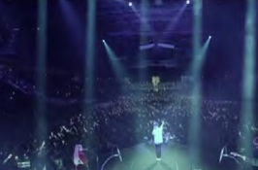
Mark Foster
Wo ist Mark auf den Bildern? Ordnet zu.
Er ist im Badezimmer.
Er ist im Bahnhof.
Er ist im Hotelzimmer.
Er ist auf der Bühne.
Er ist im Hotel/im Flur.
Er ist im Zug.
Er ist im Aufzug.
Er ist im Wald.
Er ist am Meer.
Er ist zu Hause.

Slide 4
Mark Foster
Habt ihr richtig
zugeordnet?
Er ist zu Hause.
Er ist im Badezimmer.
Er ist im Zug.
Er ist am Meer.
Er ist im Hotelzimmer.
Er ist im Bahnhof.
Er ist im Hotel/im Flur.
Er ist im Wald.
Er ist im Aufzug.
Er ist auf der Bühne.

Slide 5
194 Länder – Mark Foster
Wir sehen uns ein Video an. Arbeitet in Paaren und bringt die Bilder in die richtige Reihenfolge.
(1 = passiert zuerst,
9 = passiert zuletzt)

Slide 6

194 Länder – Mark Foster
Habt ihr die richtige Reihenfolge gewählt?
Super!
1
2
3
4
5
6
7
8
9

Slide 7
194 Länder – Mark Foster
Wir hören den Refrain
nochmal. Lest den Text.
Welche Wörter fehlen im Text?

Slide 8
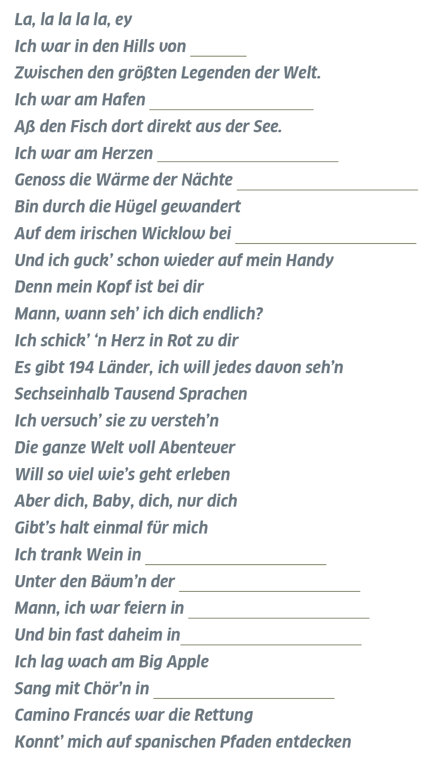

Slide 9
194 Länder – Mark Foster
Kontrolle: Habt ihr alle Wörter richtig genannt?
Super!

Slide 10
L.A.
Marseille
Ugandas
Florenz
Kampalas
Toskana
Krakau
Dublin
Warschau
Manhattan

Slide 11


Bewegungsspiel
Ihr steht bitte alle auf.
Ich stelle euch eine Frage.
Wenn eure Antwort Ja ist, geht ihr in eine Ecke.
Wenn eure Antwort Nein ist, geht ihr in die andere Ecke.

Slide 12

Bewegungsspiel Frage 1
Warst du schon einmal im Ausland?
Erzähle:
Wo warst du schon?
Wo möchtest du hin?
Redemittel
Ich habe schon mal … besucht.
Ich möchte .... besuchen.

Slide 13
Bewegungsspiel Frage 2
Warst du schon einmal in Deutschland?
Erzähle:
Welche Städte oder Orte hast
du besucht?
Welche möchtest du sehen?
Redemittel
Ich war schon einmal in …
Ich möchte .... besuchen.

Slide 14

Bewegungsspiel Frage 3
Bist du schon einmal dem Flugzeug geflogen?

Slide 15
Online Recherche zum Thema Tourismus
Bildet vier kleine Gruppen.
Jede Gruppe erhält eine Frage zum Thema Tourismus.
Ihr könnt auf Englisch recherchieren, aber ihr macht ihr eine kurze Präsentation auf Deutsch. Ihr könnt auch ein einfaches Plakat gestalten.

Slide 16
Vier Fragen zum Thema Tourismus
1
Was sind die beliebtesten Reiseziele für Briten?
2
Was sind die beliebtesten Reiseziele für Deutsche?
3
Welche Touristen besuchen Deutschland am meisten?
4
Welche Touristen besuchen das Vereinigte Königreich am meisten?
(Aus welchen Ländern kommen sie?)

Slide 17
Präsentiert eure Ergebnisse
Redemittel
Unsere Frage war: …
Die beliebtesten Reiseziele für Deutsche sind …
Britische Touristen reisen oft nach …
Viele Menschen aus … besuchen …
Die Nummer eins ist …
Auch beliebt sind …
… Prozent der Touristen kommen aus …
Viele Touristen mögen …, weil …
Das war unsere Präsentation. Unsere Frage war: …
Die beliebtesten Reiseziele für Deutsche sind …
Britische Touristen reisen oft nach …
Viele Menschen aus … besuchen …
Die Nummer eins ist …
Auch beliebt sind …
… Prozent der Touristen kommen aus …
Viele Touristen mögen …, weil …
Das war unsere Präsentation.

Slide 18

Haben wir unsere Lernziele erreicht?
Wir können über Reisen sprechen.
Wir können eine kleine Online-Recherche
zum Thema Tourismus machen.
Ja!

Slide 19
Bis zum nächsten Mal!

